Slide 1
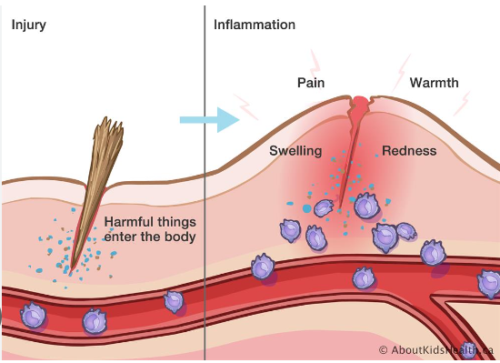
Φλεγμονή Βραχεία παρουσίαση 1^{ου} περιστατικού
Ανδρέας Χ. Λάζαρης, Ιατρός - Ιστοπαθολόγος
Χαράλαμπος Χ. Μυλωνάς, Ιατρός – Ειδικός Παθολόγος

Slide 2
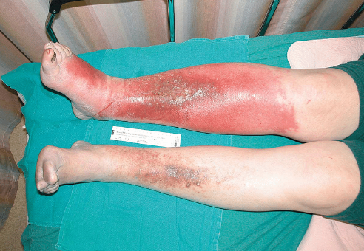
1^{ο} Περιστατικό
Ιστορικό:
Άνδρας 65 ετών, προσέρχεται λόγω πυρετού καθώς και ερυθρότητας και άλγους στο δέρμα της δεξιάς κνήμης από 48ώρου. Από το ατομικό αναμνηστικό, εμφανίζει σακχαρώδη διαβήτη και φλεβική ανεπάρκεια κάτω άκρων.
Κλινική εξέταση:
39 βαθμοί C θερμοκρασία,
ερυθρότητα περιγεγραμμένη,
θερμότητα και άλγος στην ψηλάφηση
της δεξιάς κνήμης. Υπέρχρωση κνημών άμφω.
Bασικός εργαστηριακός έλεγχος:
16.000 λευκά/κυβ.χιλ. (φ.τ.: 4.000-10.000)
85% ουδετερόφιλα (φ.τ.: 40-60%)
10% λεμφοκύτταρα (φ.τ.: 20-40%)
5% μονοκύτταρα (φ.τ.: 2-8%)
CRP= 250 mg/dl (φ.τ.: <5)

Slide 3
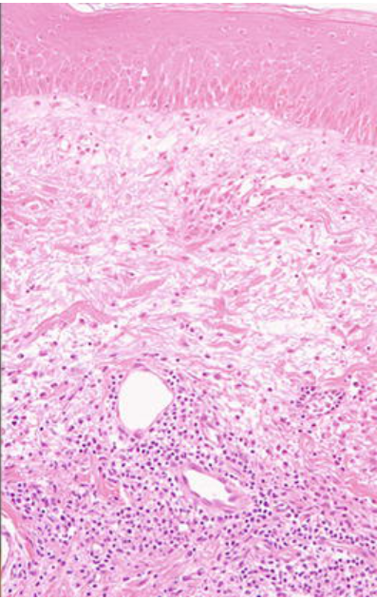
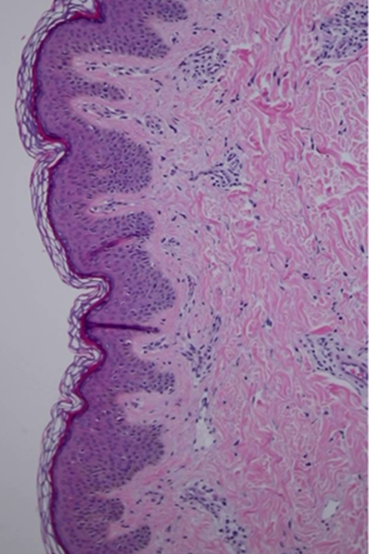
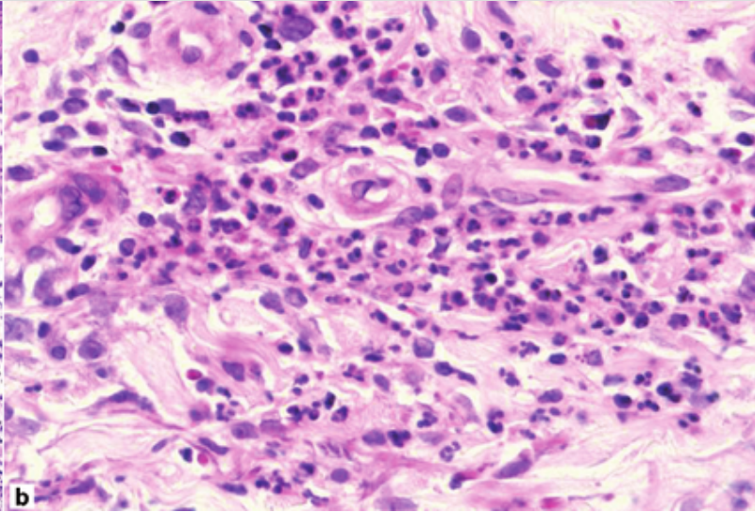
Βιοψία (για διδακτικούς λόγους)
Φυσιολογικό δέρμα Δέρμα Ασθενούς

Slide 4
Ερώτηση
Ποια χαρακτηριστικά
του αιματολογικού ελέγχου και της βιοψίας
συνηγορούν υπέρ βακτηριακού
έναντι ιογενούς/αυτοάνοσου/άλλου αιτίου φλεγμονής;

Slide 5
Απάντηση
Ο ασθενής εμφάνισε ερυσίπελας, μία οξεία βακτηριακή λοίμωξη του χορίου του δέρματος που οφείλεται συνήθως στον β αιμολυτικό στρεπτόκοκκο της ομάδος Α (συνήθως). Τα στοιχεία που συνηγορούν υπέρ αυτού είναι η εκσεσημασμένη λευκοκυττάρωση στη γενική αίματος με πολυμορφοπυρηνικό τύπο και, από τη βιοψία, το εκτεταμένο ουδετεροφιλικό (κυρίως) εξίδρωμα. Σε αρκετές περιπτώσεις (όχι πάντα όμως), οι βακτηριακές λοιμώξεις προκαλούν μια έντονη φλεγμονώδη απόκριση ολόκληρου του οργανισμού, συγκριτικά με άλλα αίτια π.χ. τις ιογενείς λοιμώξεις.

Slide 6
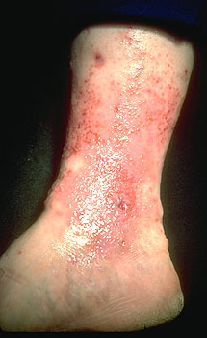
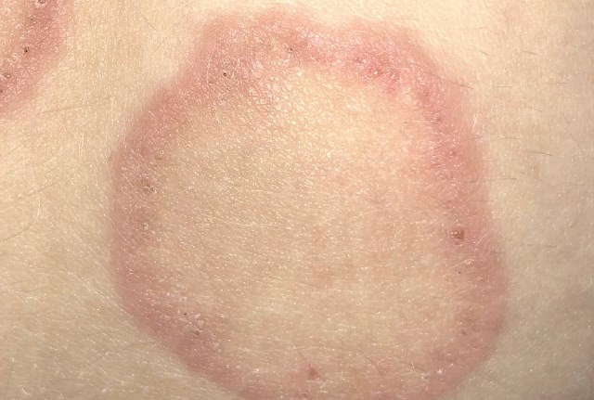
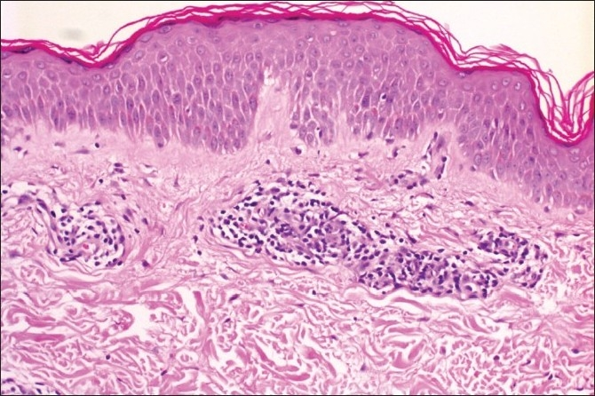
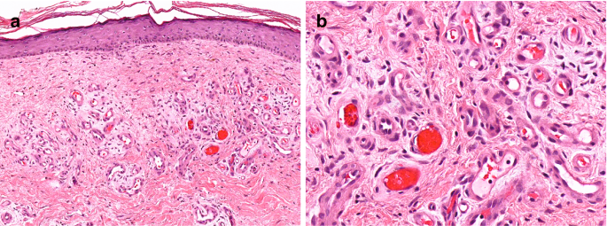
Παθολογοανατομική θεώρηση ερυσιπέλατος
Έντονο οίδημα του χορίου του δέρματος, αγγειακή διάταση και στρεπτοκοκκική εισβολή σε λεμφαγγεία και ιστούς. Το φλεγμονώδες διήθημα του χορίου αποτελείται από ουδετερόφιλα και μονοπύρηνα κύτταρα.
ΔΔ
1.Δακτυλιοειδές φυγόκεντρο ερύθημα: Παρατηρούμε στο μικροσκόπιο
μερικώς καλά οριοθετημένη περιαγγειακή λεμφοκυτταρική διήθηση.
2. Δερματίτιδα εκ στάσεως, λόγω χρόνιας φλεβικής στάσης,
με πιθανή δευτερογενή λοίμωξη και εξέλκωση:
Παρατηρούμε στο μικροσκόπιο
χαρακτηριστικά λοβιώδες πρότυπο
επιφανειακής και βαθιάς νεοαγγείωσης
στο χόριο με ίνωση αυτού,
περιαγγειακά λεμφοκυτταρικά διηθήματα,
ιστιοκύτταρα και
μεταβλητό αριθμό πλασματοκυττάρων,
εξαγγειωμένα ερυθροκύτταρα
και μακροφάγα φορτωμένα
με αιμοσιδηρίνη. Υπερπλασία ενδοθηλιακών κυττάρων.

Slide 7
Φλεγμονή Βραχεία παρουσίαση 2^{ου} περιστατικού
Ανδρέας Χ. Λάζαρης, Ιατρός - Ιστοπαθολόγος
Χαράλαμπος Χ. Μυλωνάς, Ιατρός - Ειδικός Παθολόγος

Slide 8
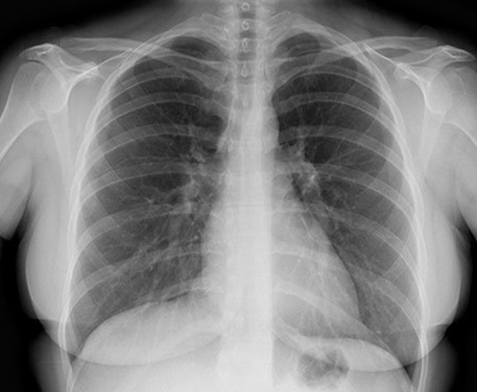
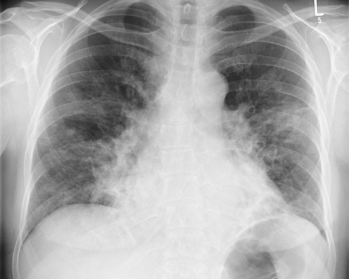
2o Περιστατικό
Ιστορικό:
Γυναίκα 30 ετών, καπνίστρια, με ελεύθερο ατομικό αναμνηστικό, προσέρχεται αιτιώμενη πυρετό από 3ημέρου, ξηρό βήχα και διάχυτες μυαλγίες. Αναφέρει ότι και άλλα μέλη της οικογένειάς της νόσησαν με παρόμοια συμπτώματα.
Κλινική εξέταση:
38 βαθμοί C πυρετός, 95% κορεσμός αιμοσφαιρίνης σε οξυγόνο (φ.τ.: >94), ήπια ερυθρότητα φάρυγγα στην επισκόπηση, ήπιοι μη μουσικοί ρόγχοι στις βάσεις των πνευμονικών πεδίων.
Εργαστηριακός έλεγχος:
11.000 λευκά/κυβ.χιλ.(φ.τ.: 4.000-10.000)
35% ουδετερόφιλα(φ.τ.: 40-60%)
55% λεμφοκύτταρα(φ.τ.:20-40%)
10% μονοκύτταρα (φ.τ.: 2-8%)
CRP= 15 mg/dl (φ.τ.: <5)
Φυσιολογικό Ασθενούς

Slide 9
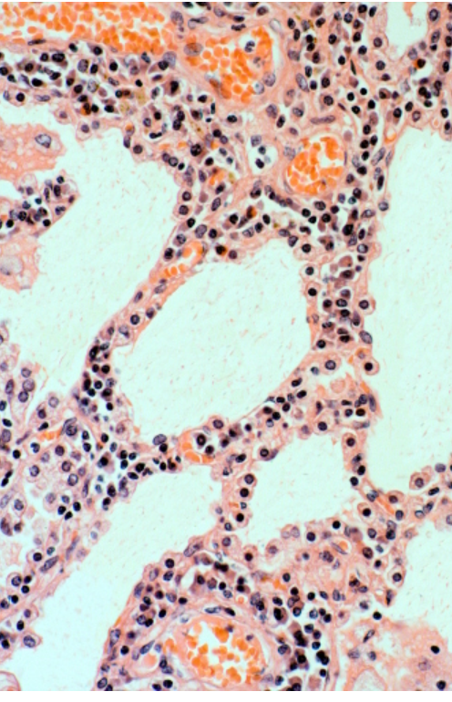
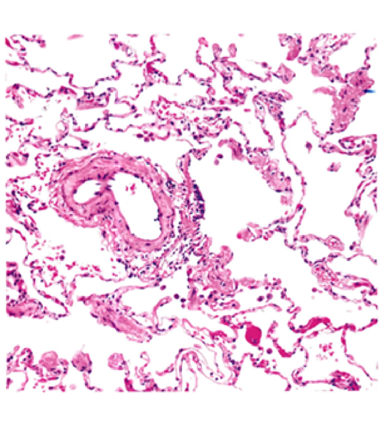
Βιοψία (παρατίθεται εδώ για διδακτικούς λόγους, καθώς η εν λόγω νόσος μικροσκοπικά διαγιγνώσκεται κατά κύριο λόγο σε νεκροτομικό υλικό πνευμόνων).

Slide 10
Ερώτηση
Ποια χαρακτηριστικά
από τον αιματολογικό έλεγχο και τη βιοψία
συνηγορούν υπέρ ιογενούς έναντι βακτηριακής πνευμονίας;

Slide 11
Απάντηση – Κλινικό σκέλος
Τα εργαστηριακά ευρήματα
που συνηγορούν υπέρ ιογενούς λοίμωξης είναι:
ο τύπος των λευκών αιμοσφαιρίων
(όχι μεγάλη αύξηση ουδετεροφίλων σε σχέση με λεμφοκύτταρα και μονοκύτταρα, παρότι είμαστε σχετικά σε αρχικό στάδιο της νόσου)
η μικρή αύξηση της CRP
το μονοπυρηνικό εξίδρωμα στον διάμεσο ιστό του πνεύμονα.
Είναι σημαντικό να αναφερθεί ότι πάντα μπορεί να υπάρχουν εξαιρέσεις π.χ. αδενοϊοί μπορεί να κάνουν μεγάλη αύξηση της CRP, μια ιογενής λοίμωξη την πρώτη μέρα μπορεί να κάνει μεγάλη αύξηση πολυμορφοπυρήνων, άλλες ιογενείς λοιμώξεις μπορεί να κάνουν χαμηλά λευκά αιμοσφαίρια π.χ. γρίπη, ενώ άλλες χαμηλά λεμφοκύτταρα π.χ. COVID-19, κάποιες βακτηριακές λοιμώξεις επίσης κάνουν εκσεσημασμένη λεμφοκυττάρωση π.χ. κοκκύτης.

Slide 12
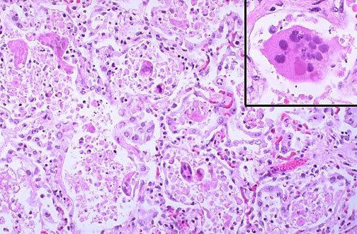
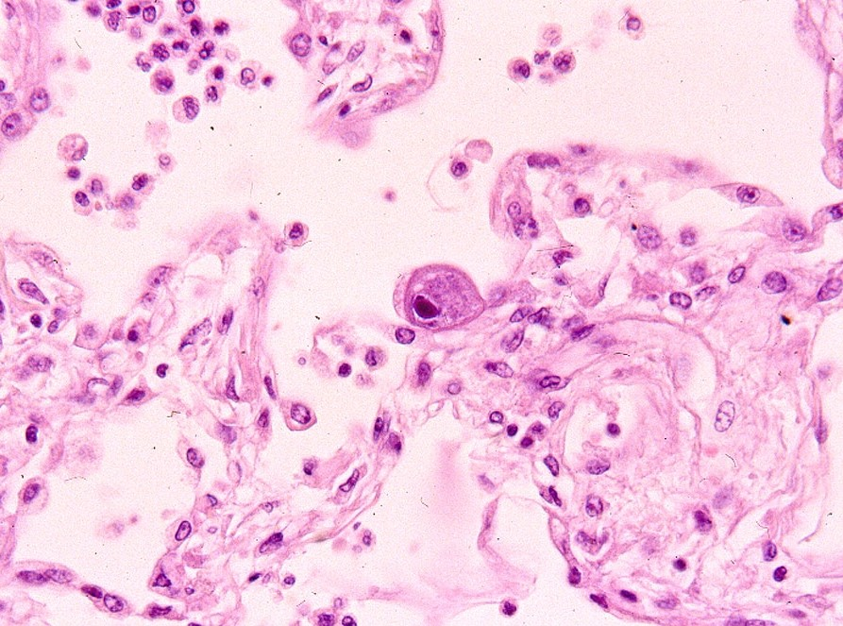
Παθολογοανατομική θεώρηση ιογενούς πνευμονίας
Χαρακτηρίζεται από διάμεση μονοπυρηνική φλεγμονώδη διήθηση, συμπεριλαμβανομένων λεμφοκυττάρων, μακροφάγων και περιστασιακών πλασματοκυττάρων. Δεν μπορεί να διαφοροποιηθεί με βάση κλινικά ευρήματα. Οι ιοί προκαλούν έως και το 20% των περιπτώσεων ενδονοσοκομιακών κρουσμάτων πνευμονίας και κρουσμάτων σε διασωληνωμένους ασθενείς.
Βακτηριακή πνευμονία μπορεί να εμφανιστεί ταυτόχρονα με τη μόλυνση από τον ιό της γρίπης. Βακτηριακή λοίμωξη βρέθηκε στο 30% των θανάτων από την πανδημία γρίπης H1N1 του 2009. Πιο συχνά από S. aureus, ακολουθούμενου από S. pneumoniae, H. influenzae και ομάδας Α Streptococcus.
Στην παρακάτω αριστερή μικροσκοπική εικ. παρατηρούμε χαρακτηριστικά γιγαντοκύτταρα με στρογγυλό ροζ ενδοκυτταροπλασματικό έγκλειστο αναπνευστικού συγκυτιακού ιού (RSV) σε νεκροτομικό υλικό από πνεύμονα βρέφους που κατέληξε από την αντίστοιχη πνευμονία. Στην δεξιά εικ. παρατηρούμε εντός διογκωμένου πυρήνα κυψελιδικού επιθηλιακού κυττάρου ένα μεγάλο ηωσινόφιλο έγκλειστο κυτταρομεγαλοϊού (CMV) σε ασθενή με αντίστοιχη πνευμονία.

Slide 13
Φλεγμονή Βραχεία παρουσίαση 3^{ου} περιστατικού
Ανδρέας Χ. Λάζαρης, Ιατρός - Ιστοπαθολόγος
Χαράλαμπος Χ. Μυλωνάς, Ιατρός - Ειδικός Παθολόγος

Slide 14
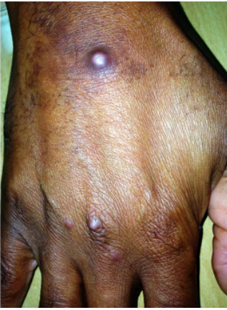
3^{ο} Περιστατικό
Ιστορικό:
Άνδρας 40 ετών, με ελεύθερο ατομικό αναμνηστικό, προσέρχεται λόγω εμφάνισης βλαβών στη ραχιαία επιφάνεια των άκρων χειρών του. Εργάζεται ως ψαράς και αναφέρει πολλαπλούς τραυματισμούς από αχινούς, τοπικά.
Κλινική εξέταση:
Απύρετος. Στις άκρες χείρες παρατηρούνται επηρμένες, υπόλευκες, σχετικά ανώδυνες βλατίδες.
Εργαστηριακός έλεγχος:
Χωρίς ιδιαίτερα ευρήματα.

Slide 15
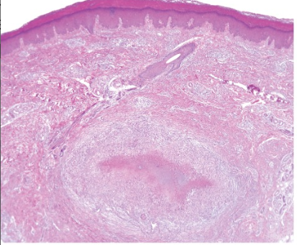
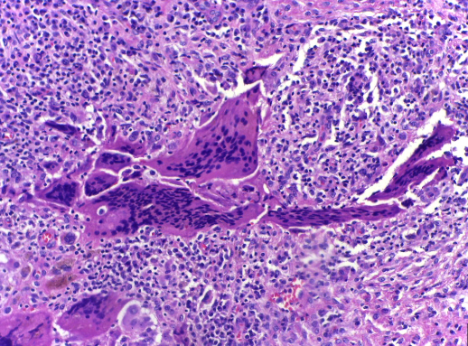
Βιοψία μιας εκ των αλλοιώσεων

Slide 16
Ερώτηση
Ποιο πρότυπο
χρόνιας φλεγμονώδους απόκρισης
παρατηρείτε;

Slide 17
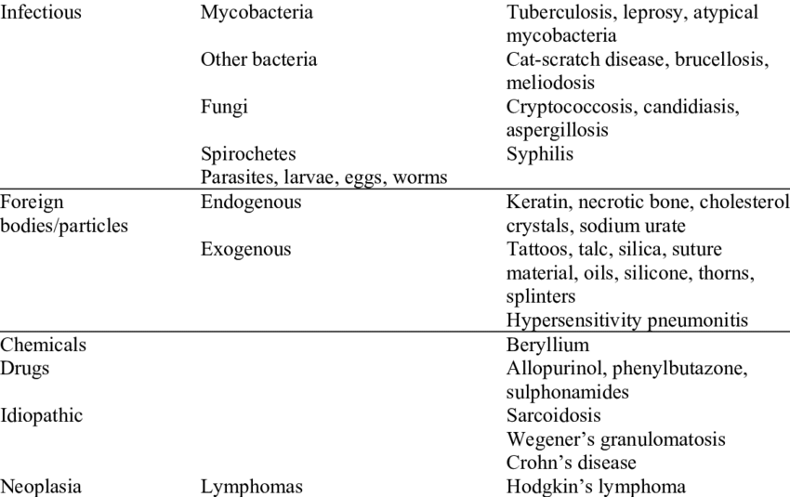
Απάντηση
Ο ασθενής εμφάνισε αντιδραστικά (φαγο)κοκκιώματα/
κοκκιωματώδη φλεγμονή λόγω ξένων σωμάτων
(εν προκειμένω θραύσματα από ακίδες αχινού) ενσφηνωμένων στο δέρμα του.
Δεν εμφάνιζε συστηματική φλεγμονώδη απόκριση,
πιθανώς λόγω της μικρής έκτασης των βλαβών.

Slide 18
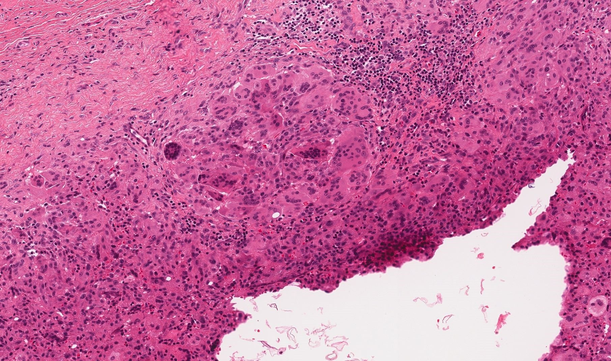
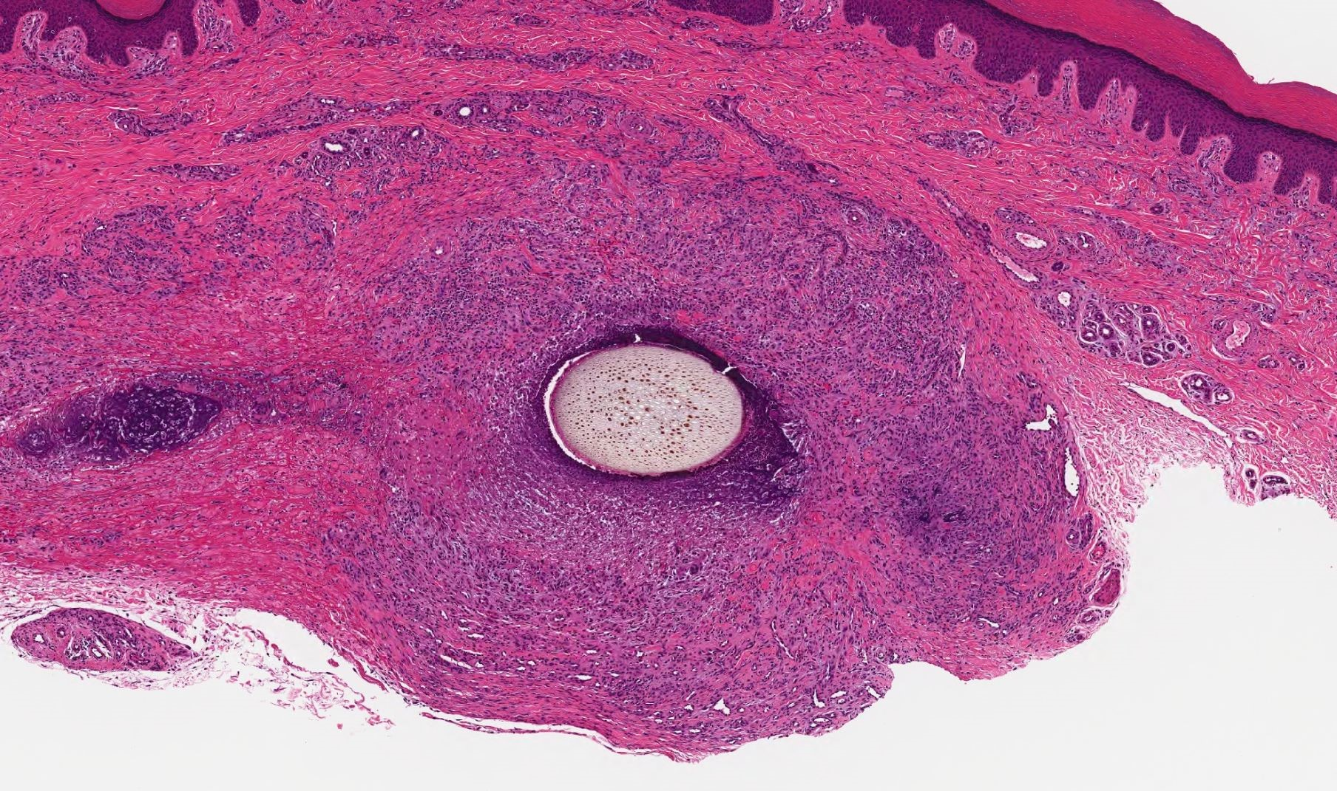
Παθολογοανατομικό σκέλος
Το κοκκίωμα ξένου σώματος αναφέρεται σε αντίδραση του ανοσιακού συστήματος των ιστών, συχνότερα του δέρματος, έναντι ξένου σώματος με σχετικά σαφώς αφοριζόμενη κοκκιωματώδη φλεγμονή [βλ. παρακάτω εικόνες ραγείσης επιδερμιδικής κύστης με συμμετοχή πολυπυρήνων γιγαντοκυττάρων του τύπου του ξένου σώματος (αριστ.) και σχηματισμού κοκκιώματος έναντι σκλήθρας (δεξιά)], που αποτελεί το πιο κοινό πρότυπο.
ΔΔ.
Σαρκοείδωση: Υπό σκέψη κατόπιν αποκλεισμού ξένου υλικού και μόλυνσης (π.χ. με μικροσκοπική εξέταση με πολωμένο φως και ειδικές ιστοχημικές χρώσεις για μικροοργανισμούς, αντίστοιχα).
Λοίμωξη (π.χ. απόστημα): Διάγνωση με καλλιέργειες ιστολογικού υλικού και ειδικές ιστοχημικές χρώσεις για μικροοργανισμούς (π.χ. χρώση Fite, GMS, PAS, Gram).
Πυογόνο κοκκίωμα: Μπορεί να αναπτυχθεί σε έδαφος αντίδρασης ξένου σώματος. Αποκλεισμός μιας υποκείμενης αντίδραση ξένου σώματος (π.χ. με προσεκτικό ιστορικό και μικροσκοπική εξέταση με πολωμένο φως που αναδεικνύει την παρουσία του ξένου σώματος).

